Slide 1
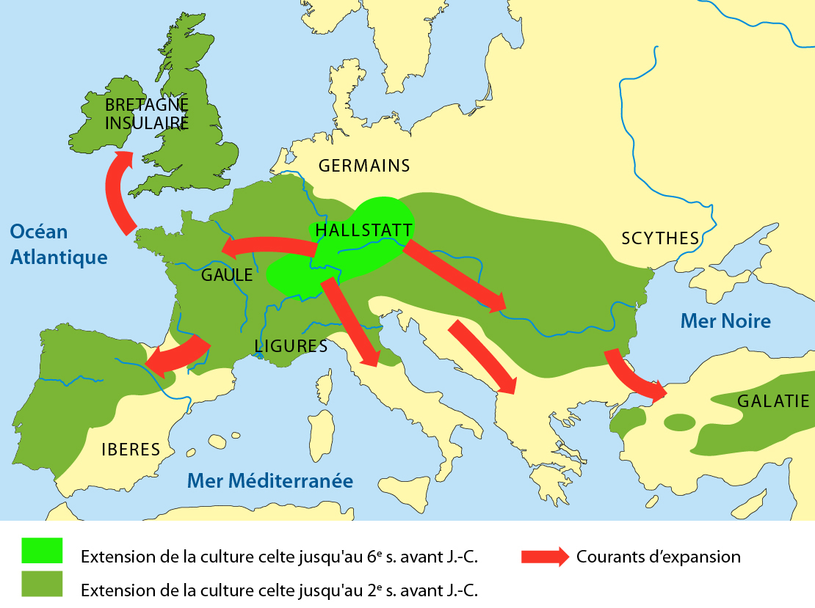
L’expansion des Celtes

Slide 2
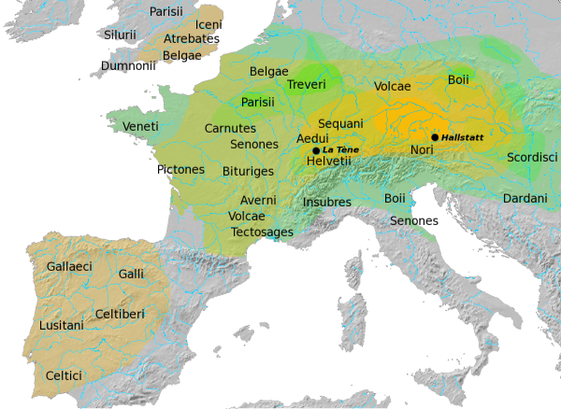
Les peuples celtes

Slide 3
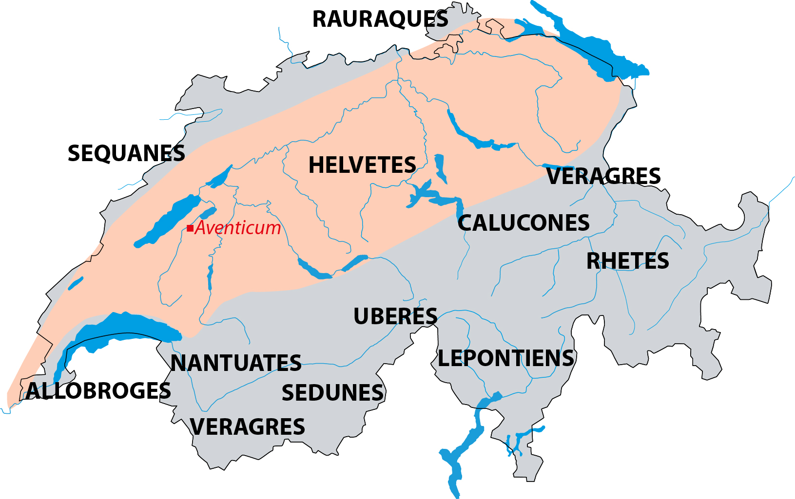
Le territoire des Helvètes et des autres peuples celtes de la région au 1er siècle avant J.-C.

Slide 4
Représentations sur les Celtes Cartes Crédits photographiques
p. 1 | Carte Denise Miéville
p. 2 | CC Dbachmann
p. 3 | Carte Denise Miéville

